Slide 1
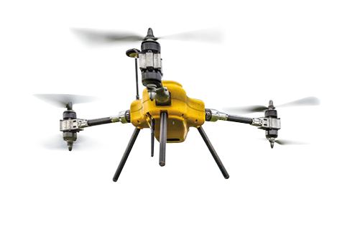
РОССЕЛЬХОЗБАНК
СЕЛЬСКАЯ ИПОТЕКА

Slide 2
О БАНКЕ
ФИЛИАЛЬНАЯ СЕТЬ
Банк сегодня это более 1 300 офисов обслуживания во всех регионах страны. Вторая филиальная сеть в России.
АО «РОССЕЛЬХОЗБАНК» –
универсальный коммерческий банк, предоставляющий все виды банковских услуг и занимающий лидирующие позиции в финансировании агропромышленного комплекса России. 100% голосующих акций Банка принадлежат Российской Федерации в лице Федерального агентства по управлению государственным имуществом.
РЕЙТИНГ
Международные агентства Fitch и Moody's присвоили Банку долгосрочные кредитные рейтинги ВВB- и Ва1, соответственно.
БАНК ДЛЯ ЛЮДЕЙ
РСХБ стабильно входит В ТОП-5 банков по объему депозитов и кредитов физическим лицам.

Slide 3
Сельская ипотека
от
2,7%
Ипотечный кредит с государственной поддержкой на приобретение или строительство жилого помещения на сельских территориях
¹
годовых
ПРОЦЕНТНАЯ СТАВКА
от 2,7%¹
СУММА
КРЕДИТА
до 5 млн. руб.
для недвижимости, расположенной на сельских территориях (сельских агломерациях) Ленинградской области и субъектов РФ, входящих в состав Дальневосточного федерального округа
до 3 млн. руб.
в остальных регионах
ПЕРВОНАЧАЛЬНЫЙ ВЗНОС
от 10%
СРОК
КРЕДИТА
до 25 лет (включительно)
¹ при наличии личного страхования, при отсутствии личного страхования - 3% годовых
*Ставка действует при личном страховании, в случае отсутствия ставка повышается на 0,3 %

Slide 4
от
2,7%
¹
Цели кредитования
годовых
Покупка квартиры в готовом доме по договору купли-продажи
Покупка квартиры в строящемся доме по ДДУ/договору уступки прав по ДДУ
Покупка дома с землей по договору купли-продажи
Покупка земельного участка и строительство на нем жилого дома с помощью подрядных организаций (ЭталонСтрой, Преумножение, Инновация и др.)
Рефинансирование ранее предоставленного ипотечного кредита
¹ при наличии личного страхования, при отсутствии личного страхования - 3% годовых.

Slide 5
Требования к заемщикам
Список документов
ВОЗРАСТ | от 21 до 75 лет
СТАЖ РАБОТЫ | 3 месяца на последнем (текущем) месте работы и не менее 6 мес. общего непрерывного стажа за последние 5 лет, для зарплатных клиентов, 6 месяцев на последнем (текущем) месте работы и не менее 1 года общего стажа за последние 5 лет
СОЗАЕМЩИКИ | Супруг(а) заемщика (при отсутствии брачного договора /контракта) Для увеличения суммы кредита в качестве созаемщика можно привлечь до 3-х человек (не только родственников)
Заявление – анкета
Паспорт гражданина РФ или документ, его заменяющий (удостоверение личности для лиц, которые проходят военную службу)
Для мужчин в возрасте до 27 лет (включительно) – военный билет или удостоверение граждан, подлежащих первичной постановке на воинский учет (приписное свидетельство)
Документы о семейном положении/наличии детей
Документы, подтверждающие финансовое состояние и трудовую занятость
Документы по кредитуемому объекту недвижимости

Slide 6
Контакты
Ваши персональные
менеджеры:
Ковалёв Фёдор
Тел: 8 924 806-07-44
E-mail: KovalevFAl@chita.rshb.ru
Намаконова Клавдия
Тел: 8 924 389-60-48
E-mail: NamakonovaKI@Chita.rshb.ru

